Slide 1
Занятие по речевому развитию в средней группе
«Что мы знаем о весне?»
Подготовила: воспитатель БолдыреваО.А.

Slide 2
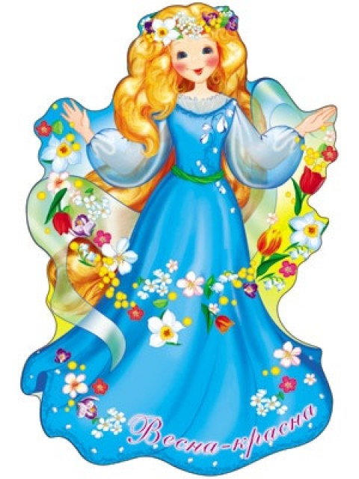
Отгадайте загадку:
Я раскрываю почки,
Зеленые листочки,
Деревья поливаю,
Движения полна.
Зовут меня….(весна)

Slide 4
Упражнение «Скажи ласково»
Солнце
Ветер
Снег
Цветок
Ручей
Лист
Весна

Slide 6
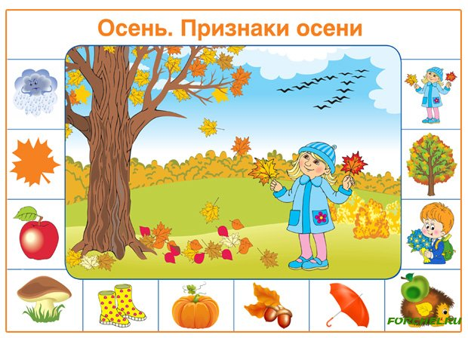
Упражнение «Сравни весну и осень»

